Slide 1

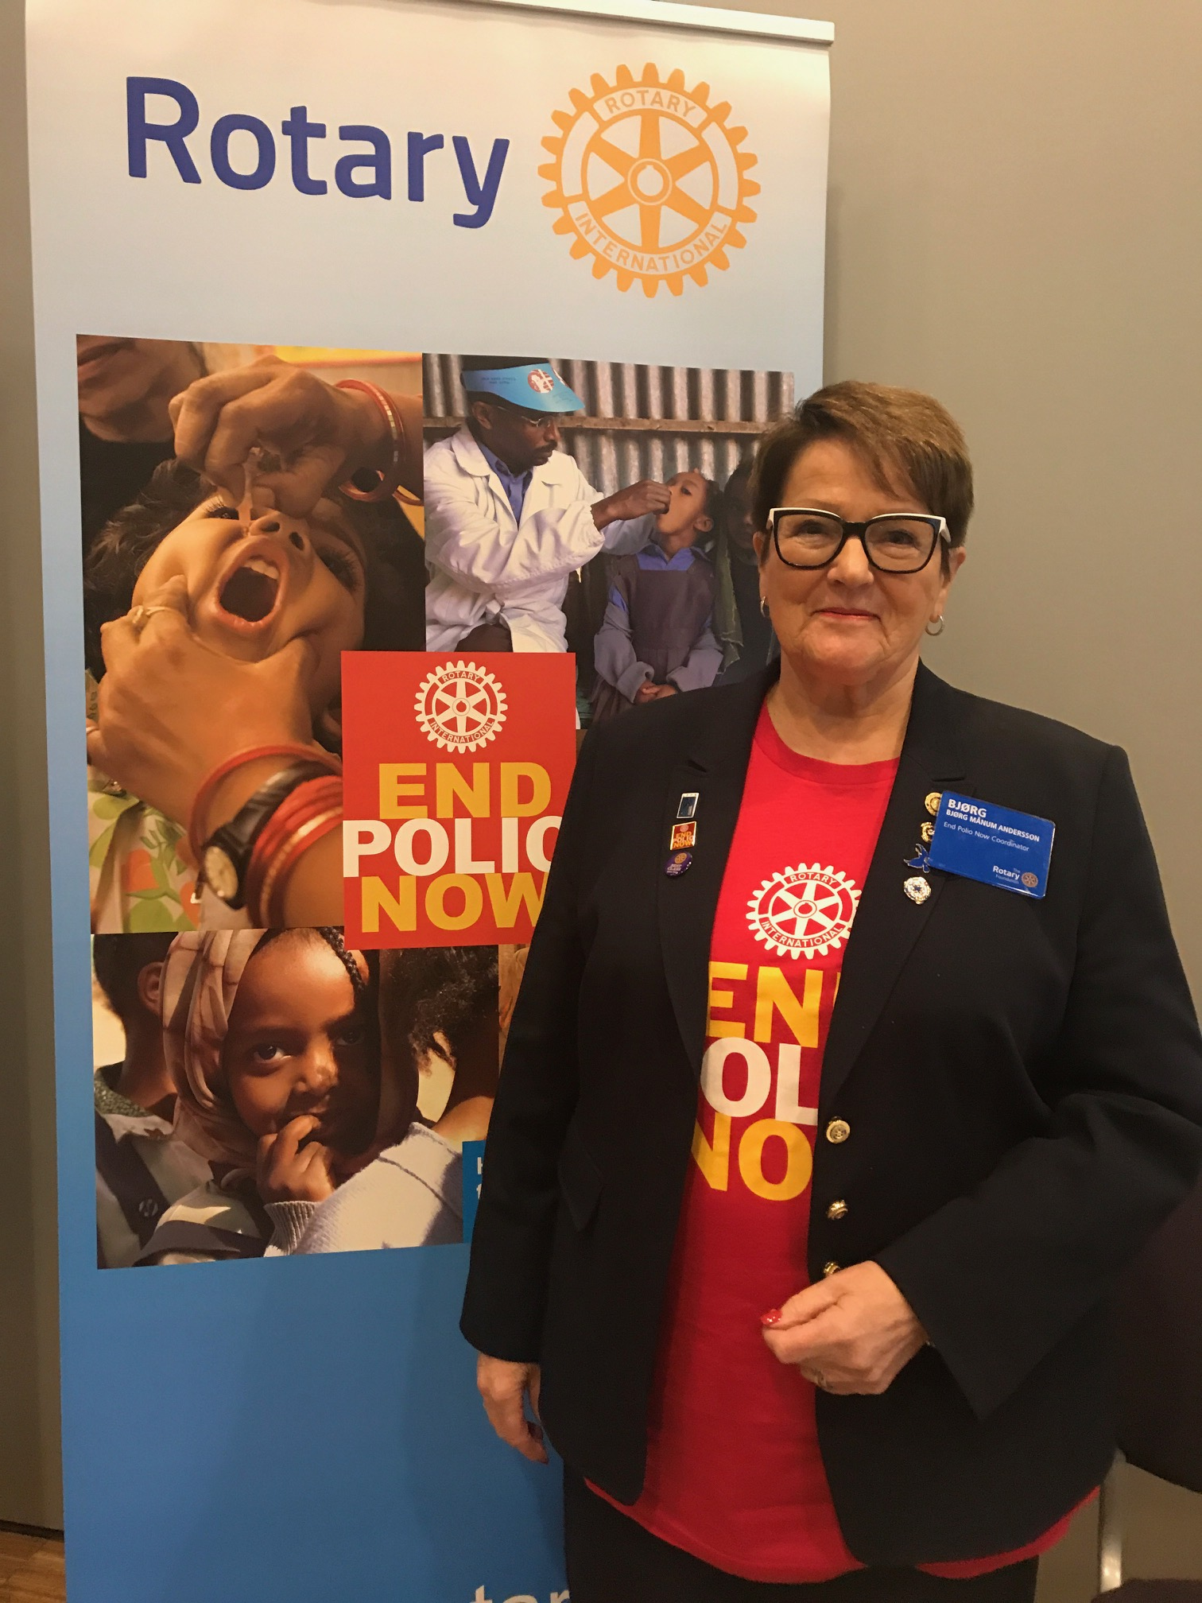
«Kick-off» seminar 6.mai 2020
Bekjempelse av polio:
«THE LAST MILE» v/ PDG , EPNC Bjørg Månum Andersson

Slide 2

Status pr. mai 2020
Polio er utryddet i 125 land siden 1988. 99,8 % i mål.
Polio er utryddet i 5 av 6 verdensdeler.
Det er investert ca. 30 mrd. usd. siden 1988.
Poliovirus WPV 2 ble utryddet i 2015og WPV 3 i 2019.
2 land har fortsatt Wild Polio Virus 1 pr. mai 2020: 56 tilfeller.
Afghanistan 11 tilfeller.
Pakistan 45 tilfeller.
KAMPEN MED Å UTRYDDE POLIO PÅGÅR FOR FULLT!

Slide 3
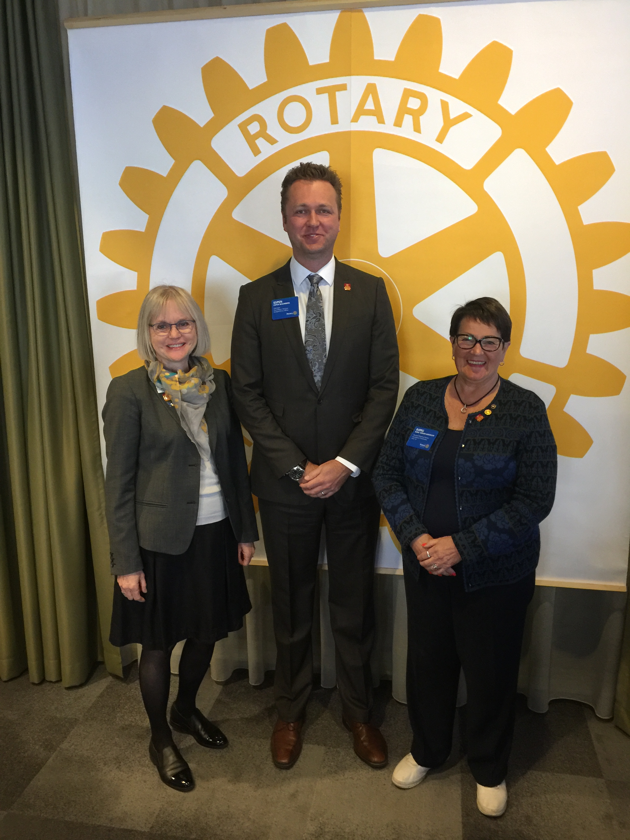
Gode grunner til at vi skal lykkes å nå MÅL:
2.5. mrd. barn er vaksinert mot polio siden 1985.
Det er forebygget 1.4 mrd. poliolammelser og avverget 1.5 millioner dødsfall hos barn.
Viruset smitter aktivt 1-2 uker hos en person.
Viruset er avhengig av å finne andre mennesker.
Viruset kan ikke leve lenge uten i et menneske.
Vaksine og booster vaksine gjør mennesket immun mot viruset.
* Ny vaksine hvert 10 år sikrer befolkningen!

Slide 4
Veien fremover til en poliofri verden:
Vi må nå alle barn med vaksine mot 1 WPV!
GPEIs nye 5 års plan: «The Endgame Strategy 2019-2023». Pris: ca. 4 mrd. usd:
1. Styrke samarbeidet mellom GPEI og GAVI på helseområdet.
2. Vaksinasjon – Øke innsatsen – produsere nok vaksine og gjennomføre kampanjer.
3. Styrke overvåkning i mer enn 40 land som synliggjør helseutfordringer og bl.a. behov
for flere typer vaksiner som kan gis samtidig med vaksine mot polio.
4. Ha en fortsatt god overvåking og vaksineberedskap ved laboratorier som sikrer rask
innsats ved nye utbrudd.
POLIO GLOBAL ERADICATION INIATIVE
GAVI, The Vaccine Alliance

Slide 5
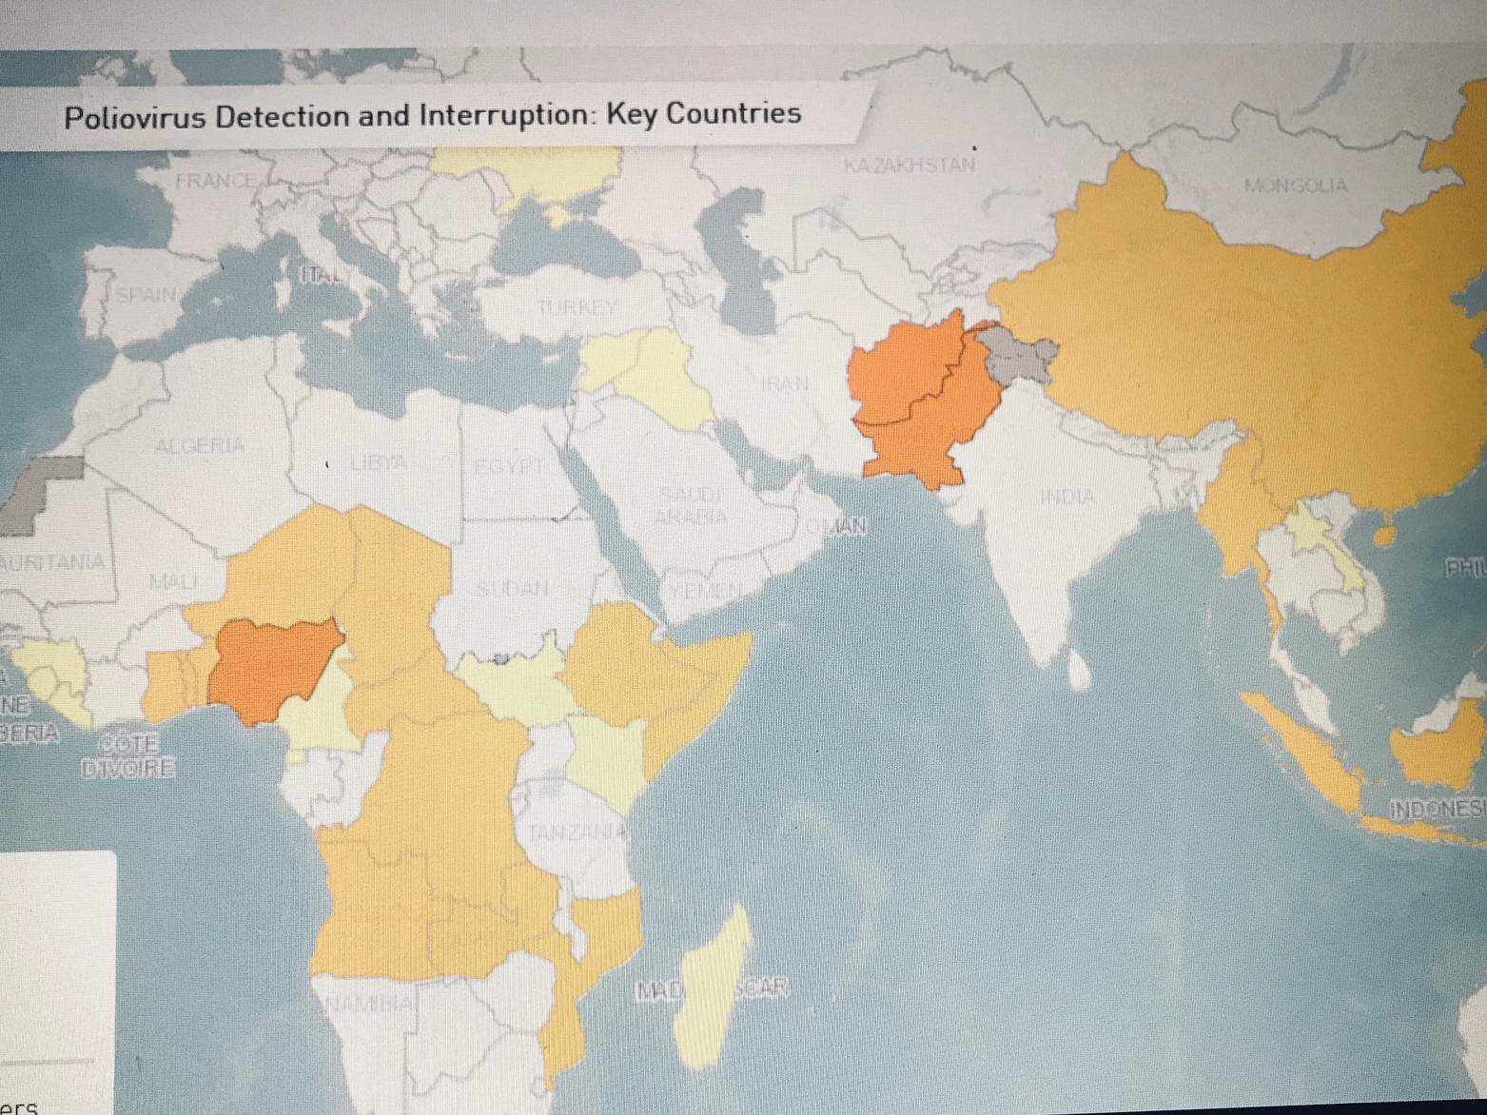

Slide 6

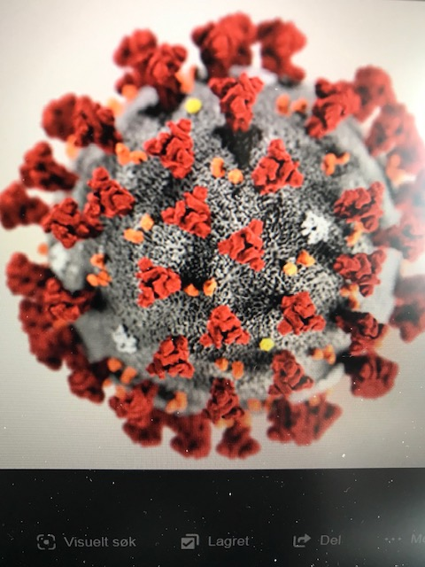
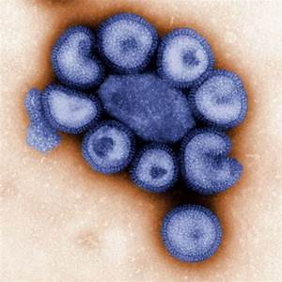
POLIO: Den glemte sykdommen? Uten vaksine kommer den tilbake!
Er Covid19 en trussel for bekjempelse av Polio?

Slide 7
POLIO og COVID 19 - livsfarlige virus
Polio og Corona er begge virus og kan utløse en epidemi/pandemi.
Polio og Corona smitter bare mellom mennesker via munn, nese, tarmsystem. (Nærkontakt).
Polio og Corona er begge livstruende. Polio angriper nervesystemet i kroppen og gir lammelser i ca. 1 % av tilfellene. Corona angriper luftveiene/lungene. Begge starter med influensalignende symptomer.
Polio angriper barn og 1 barn kan smitte inntil 200 andre.
Corona er mindre farlig for barn, men svært farlig for eldre med underliggende sykdommer som hjerte/kar, cancer, diabetes.
Polio kan ikke behandles, bare symptomene. Vaksine er eneste som virker.
Corona er svært smittsom og vanskelig å behandle. Finnes ikke vaksine ennå. Mennesker isoleres for å redusere smitten.

Slide 8
ROTARY og Covid19 – ROTARY og End PolioNow:
Risiko for at mange barn går glipp av vaksine mot polio under COVID 19 pandemien? – Ikke stopp:
WHO forsetter vaksinasjonsprogrammet for å utrydde polio så snart det er trygt. De følger opp i 60 land med kampanjer på ulike tidspunkt i året. Eks. Nasjonale myndigheter vaksinerte 17-21. februar 40 mill. barn i alle provinsene i Pakistan og 1.6 mill. barn ved grenseoverganger mot polio.
Rotary bruker nå all sin kunnskap og frivillige i forebyggende arbeide under pandemien med helseovervåking av personer i karantene, skaffer smittevernutstyr, deler dataprogrammer, laboratorietesting, mm. Global Polio Eradication (GPEI)koordinerer innsatsen.

Slide 9
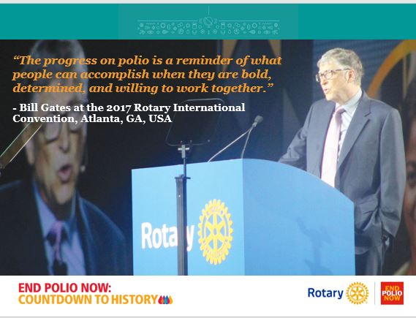
Rotary MÅ skaffe 50 millioner dollar hvert år.
50 millioner usd. skaffes gjennom:
35 mill usd. Cash ( 1 500 dollar pr. klubb, eller 100 dollar pr. medlem).
10 mill usd. DDF ( Minst 20 % DDF midler pr. distrikt).
World Fund Match 1:1 Bill Gates match 2:1
Major Gifts to polio/donorer
Verdens polio dag 24. oktober. (UKE 43)

Slide 10
«THE LAST MILE»
* Vi vet ikke når, men vi vil utrydde polio i verden.
Vi vet ikke når det siste barnet vil bli smittet, men vi skal skaffe nok vaksiner slik at polio blir utryddet.
Bill Gates 19. nov. 2019 i Abi Dhabi takket Rotary for sin internasjonale fund-raising. Han understreket i sin tale: « I de fleste land har Rotary medlemmer som har stått løpet helt tilbake til 1988. Rotarianere i India, Pakistan, Australia, Canada, USA og UK osv. har vært aktive i å skrive og følge opp politiske ledere og myndighetene i kampen for en poliofri verden». Bill Gates har love å bistå Rotary til vi er i mål!
Det tok lenger tid enn vi trodde. Rotary står løpet ut!

Slide 11
Velkommen til å ta kontakt med meg
Navn:
Bjørg Månum Andersson
E-post: bjorgmanum.andersson@gmail.com;
Tlf. Mobil: 908 55025

